Slide 1

TRƯỜNG TH VÀ THCS LÊ KHẮC CẨN
MÔN: MĨ THUẬT
LỚP: 5
Giáo viên: PHẠM THỊ THƠM

Slide 2
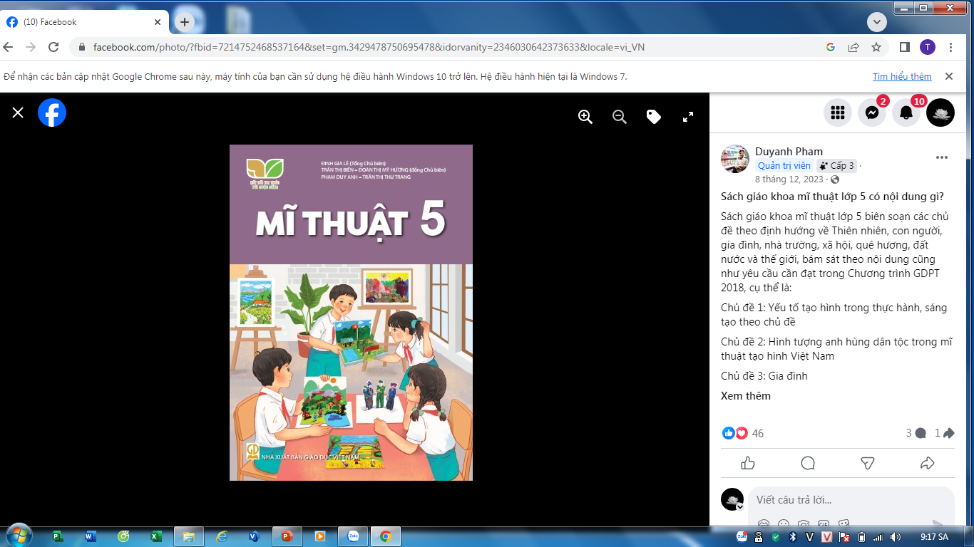
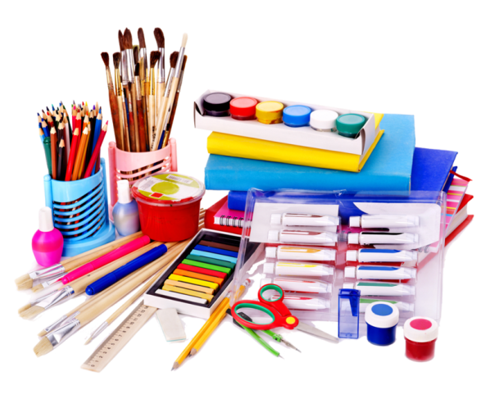
KIỂM TRA ĐỒ DÙNG

Slide 4

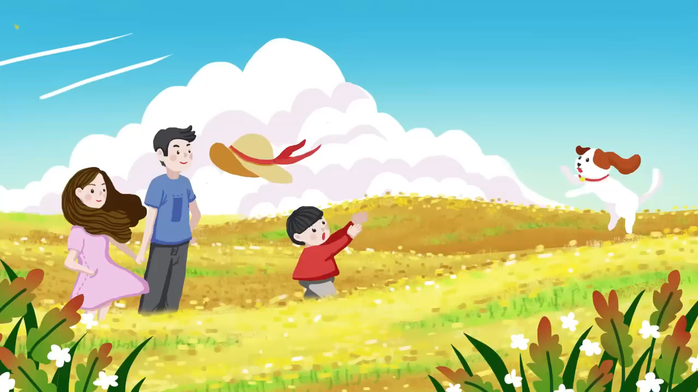

Slide 5

CHỦ ĐỀ 3: GIA ĐÌNH
TIẾT 1

Slide 6

CHỦ ĐỀ 3: GIA ĐÌNH
TIẾT 1
1. HS nhận biết được yếu tố thẩm mĩ ở tác phẩm mĩ thuật, sản phẩm mĩ thuật về chủ đề Gia đình.
2. Bước đầu phác thảo ý tưởng về chủ đề Gia đình.
3. HS hứng thú với những kiến thức trong tiết học mĩ thuật.

Slide 7
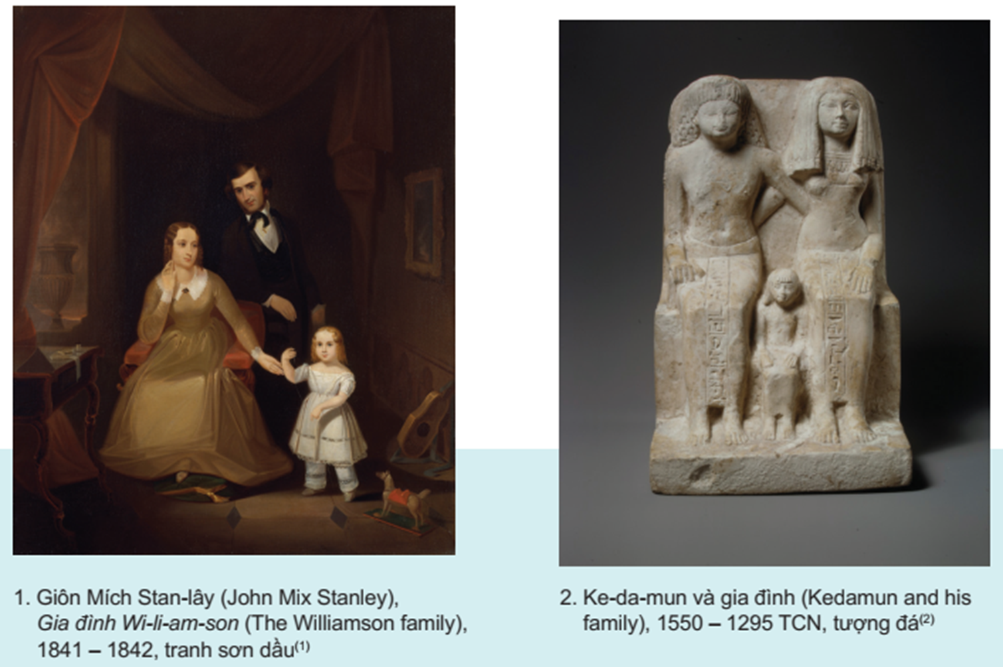

Slide 9
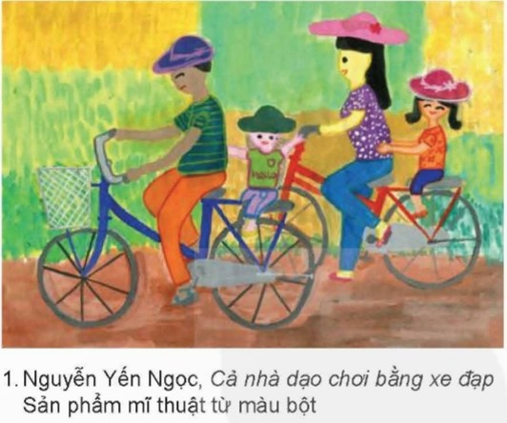
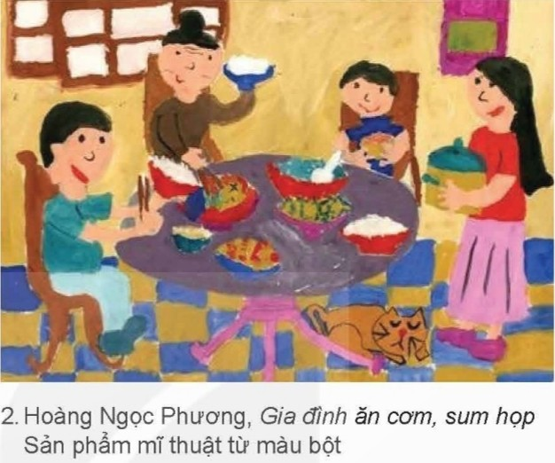
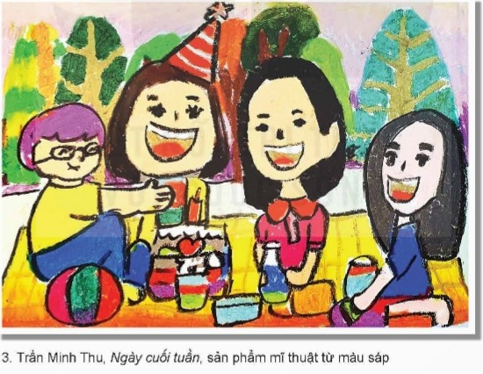

Slide 11

Trong mĩ thuật, đề tài gia đình rất đa dạng, phản ánh những hình ảnh đẹp như hành động, ứng xử đẹp; những kí ức về kỉ niệm yêu thương giữa các thành viên trong gia đình,… Những giá trị thiêng liêng của gia đình đã tạo nguồn cảm hứng cho các sáng tác bởi đó cũng là tình cảm của chính tác giả dành cho gia đình yêu thương của mình.
EM CÓ BIẾT

Slide 13
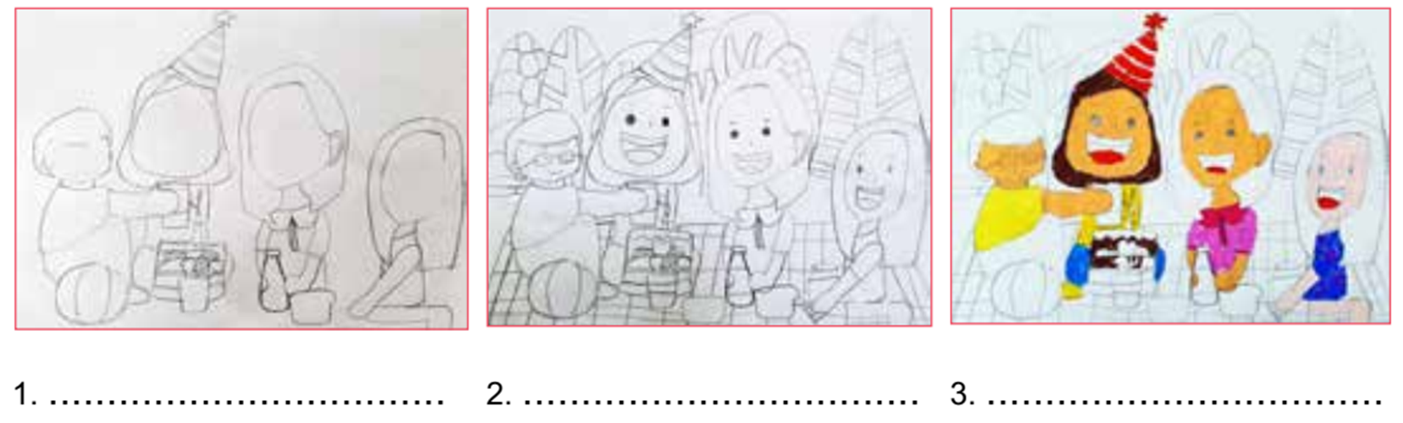
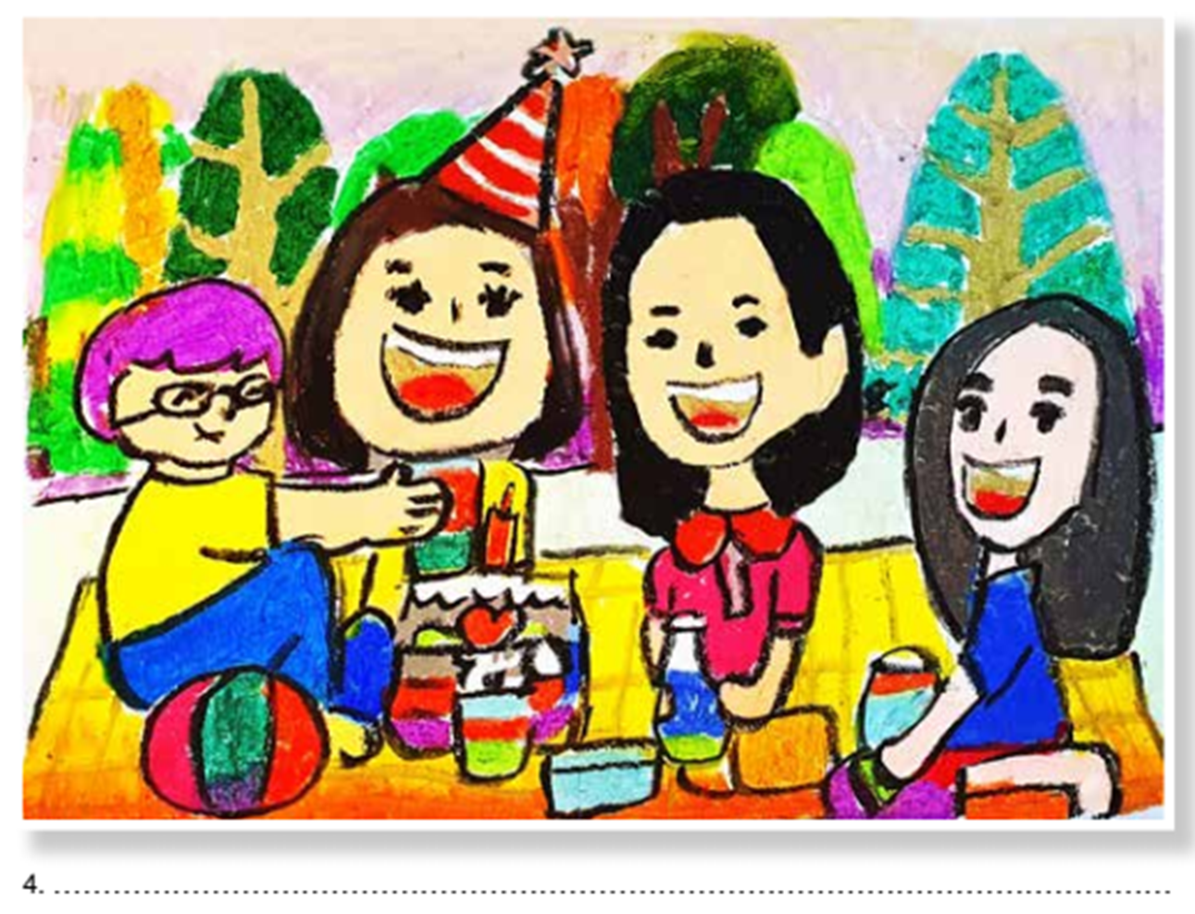
1
2
1. Vẽ phác hình ảnh chính
2. Vẽ các chi tiết và
khung cảnh xung quanh
3
4
3. Vẽ màu vào nhân vật
4. Vẽ màu hoàn thiện

Slide 14
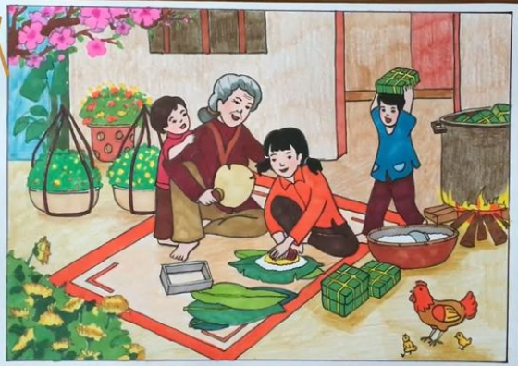
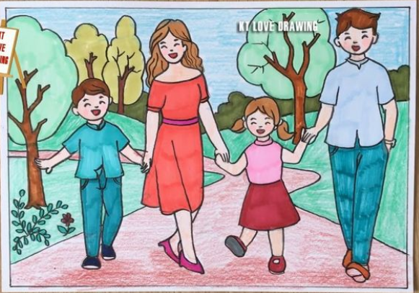
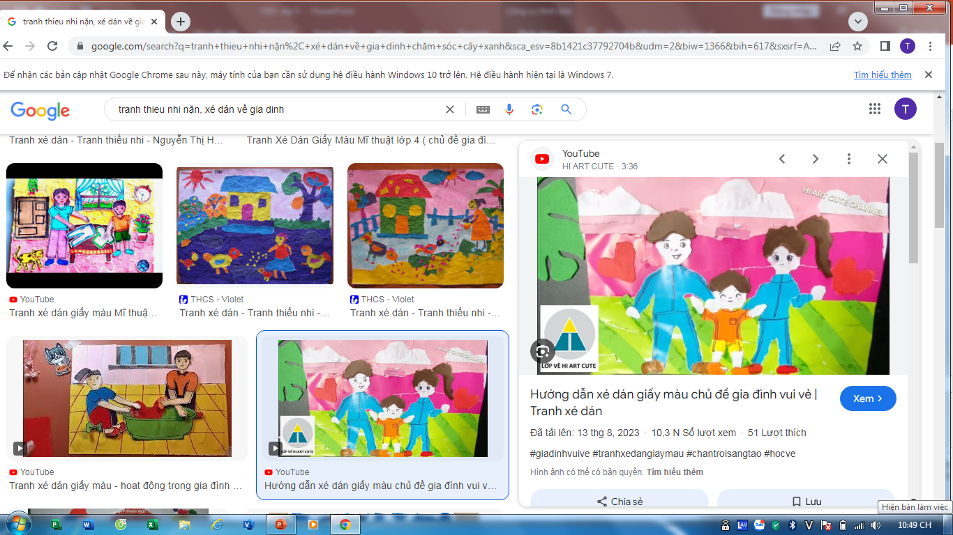
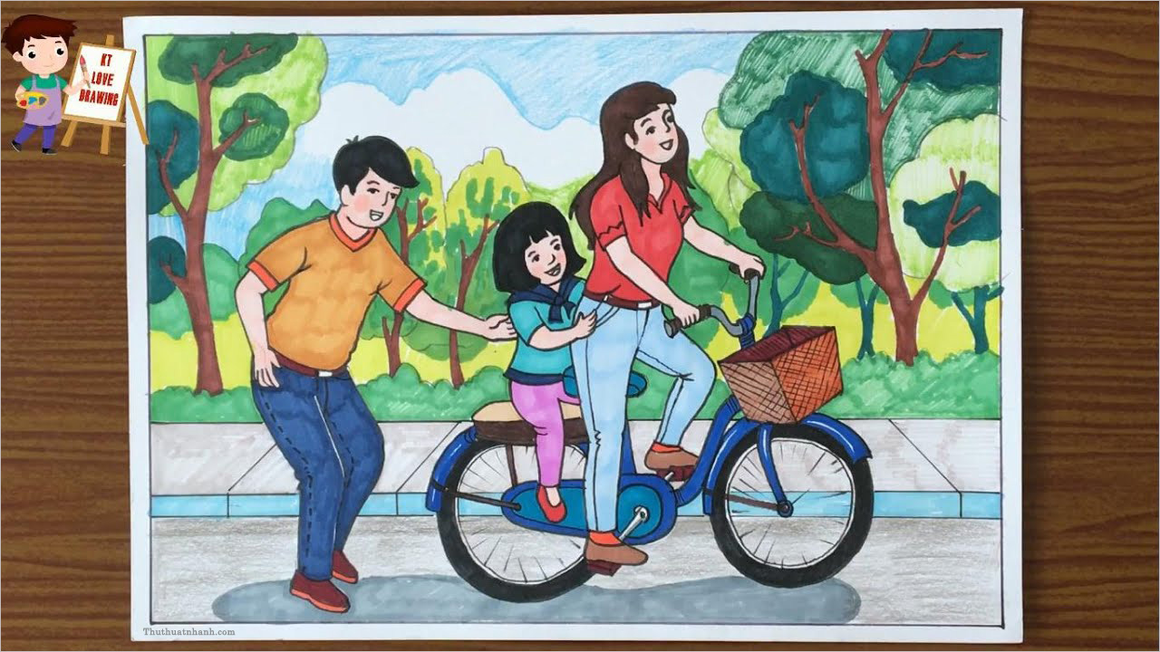

Slide 15
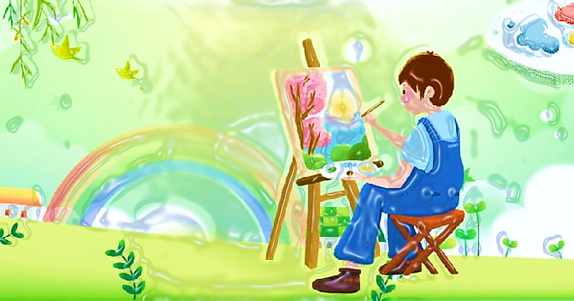

THỰC HÀNH
Vận dụng kiến thức đã học em hãy thể hiện một sản phẩm mĩ thuật theo chủ đề “Gia đình” mà em yêu thích. Bước đầu phác thảo ý tưởng.

Slide 16
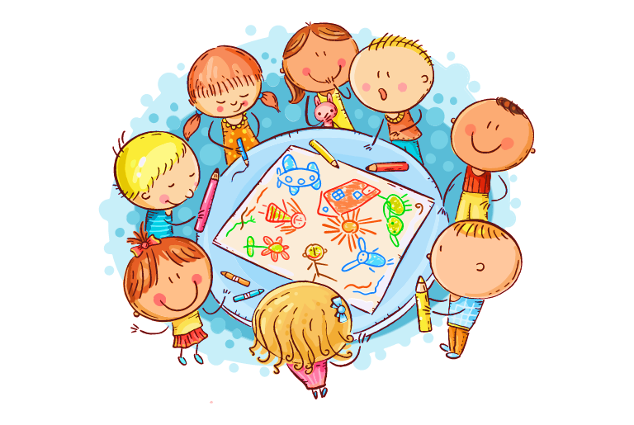
Trưng bày sản phẩm

Slide 17
Giới thiệu về sản phẩm của mình
+ Ý tưởng thể hiện là gì?
+ Có những hoạt động nào?
+ Em định sử dụng chất liệu nào để thể hiện sản phẩm?

Slide 18

XIN CHÀO TẠM BIỆT VÀ HẸN GẶP LẠI!

